Slide 1








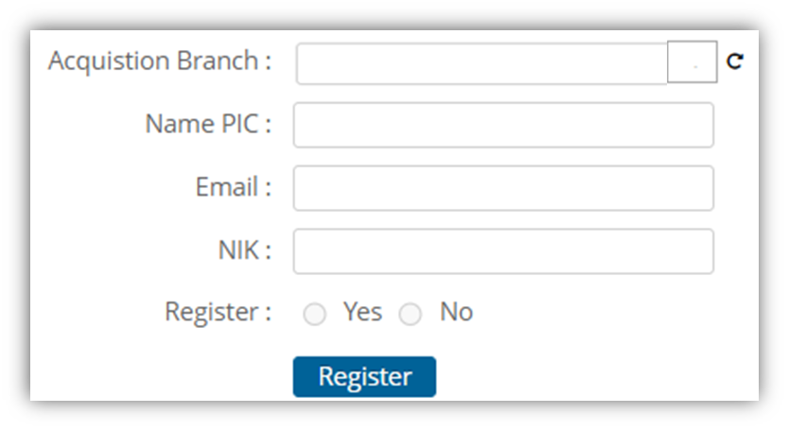







ALUR PROSES ONBOARDING AKUISISI MERCHANT HIMBARA
Bisnis Deal
Merchant – Tim MY*
Doc. Registration
Tim MY
Quality Assurance
Tim QAM
Entry Data Merchant
Tim Data Entry
Check Entry Data
Tim Appl. Check
Input Info PIC Penandatangan MA**
Front End Service
EDC Prep. & Delivery
End to End Service
Bank Approval
Sesuai Approval Role Bank
Phone Verification
Tim Risk Management
Appl. Analyst
Tim Risk Management
Monitoring Dashboard
* Marketing Yokke
** Merchant Agreement
*** Bank Front End Services
**** Sesuai dengan area/sentra
Digi Sign PIC

Slide 2

Alur Sebelumnya
MTI
Approval Bank
Admin Bank
MTI submit data diportal
Sudah terdapat kode wilayah dikolomnya
Merchant diterima oleh Approval bank
Ditentukan Approve atau Reject
Merchant diterima oleh Admin bank
Menginput MID dan TID Memberbank

Slide 3
Alur Sesudah
MTI
RTL
AFR
RTL
DGO
MTI submit data diportal
Sudah terdapat kode wilayah dikolomnya
Merchant diterima oleh RTL menggunakan user RTL (Aprroval)
dicek kelengkapan dokumen dan nomor rekening (harus sudah ada)
Merchant di submit ke AFR
Merchant diterima oleh AFR menggunakan user AFR
dicek blacklist internal & duplikasi merchant
Diberikan hasil rekomendasi / tidak rekomendasi di kolom
Disubmit kembali ke RTL
Merchant diterima oleh RTL menggunakan user SRW RTL
Diinput MID, Source code, dan status merchant (1/8)
Merchant di submit ke DGO
Data merchant di-ekstrak ke excel untuk selanjutnya di submit ke SFTP
Data merchant diterima oleh DGO melalui SFTP dari RTL
Melakukan input Cardlink
Membuat JO pemasangan (JO khusus) dan dikirimkan ke MTI melalui email as iis
MTI menerima JO dari DGO melalui email untuk kemudian dilakukan penginputan oleh MTI kedalam portal
Submit Digisign ke RTL SRT
RTL SRT menentukan kode Wilayah Merchant jika diperlukan
Enabler tambahan kolom pada portal MTI
Source code
Status merchant (1/8)
Kolom rekomendasi
Enabler tambahan user untuk AFR dengan fungsi
Mengisi kolom rekomendasi
Enabler tambahan user untuk DGO dengan fungsi
Upload excel untuk mengisi TID dan nomor JO untuk historical
Enabler kapabilitas Portal
Tambahan user AFR
Perubahan Flow
Ekstrak excel menjadi template yg ditentukan

